Slide 1
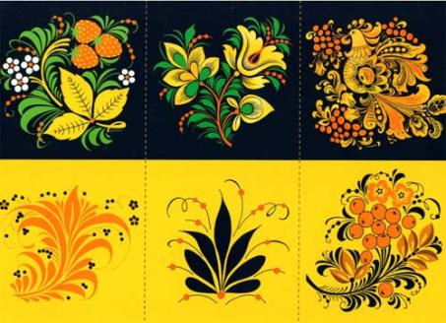
презентация открытого занятия “райские птицы” (в стиле хохломской росписи) гбоудод ддт “ораниенбаум” преподаватель: Приходько И.В.

Slide 2
НЕМНОГО ОБ ИСТОРИИ ОРНАМЕНТА
Когда-то вместо слова “орнамент” в России говорили “узорочье”. Обычно орнаментом принято называть узор, в котором повторяется одинаковый рисунок. Есть орнамент геометрический, а есть растительный. Даже в древние времена люди умели рисовать орнаменты на которые мы и сейчас смотрим с восхищением. Пройдя через века это искусство осталось молодым. Кто придумал орнамент? Неизвестно. Так же как неизвестен изобретатель колеса, лука, топора. Ученые делают раскопки в тех местах, где жил доисторический человек, и там находят украшенные орнаментом обломки оружия , каменные и костяные ножи, копья, глиняную посуду . ты видел как раскрашивают себя дикари? Ведь это тоже орнамент. Кто же им эти узоры придумывал? Природа. Самый талантливый художник. А древний человек был очень наблюдательным. Ему приходилось спасаться от хищных животных, от природной стихии, от врагов. Первобытный человек подражал природе – орнаменты он встречал на каждом шагу – орнамент на крыльях бабочки, на чешуе змеи, хвост павлина завораживал его своей красотой. Всюду люди любовались узорами. Человек перенимал их и использовал для своих нужд. Люди издавна покрывали ими стены храмов, дворцов. Орнамент украшал одежду, конскую сбрую, оружие, посуду, ткани. Делались узорные полы. Узорами покрывались зонтики, туфли, веера. Орнаменты стали вышивать. Орнамент появился на обложках книг. Раньше книги переписывались от руки. И каждый писец старался сделать книгу как можно красивее. Есть растительные орнаменты, а есть звериные . в основе растительных орнаментов лежат цветы, ветки, листья. В состав звериных орнаментов входит изображение различных животных, зверей, птиц. Но не растения ни звери не похожи на настоящих. Форма предметов диктовала свои законы. Поэтому приходилось рисунок упрощать, приспосабливать к форме предмета. Да и материал, из которого был сделан тот или иной предмет предъявлял художнику свои требования. Не передашь же на глине или на дереве каждый лепесток, каждую жилочку или волосок. Упрощение вызывалось еще и тем, что трудно было бы в точности, много раз изобразить один и тот же предмет. Каждый народ имеет свой орнамент. Люди, которые создавали орнамент, были простыми тружениками. И создавая разные предметы, они украшали их узорами. В орнаментах народов, которые занимались скотоводством, мы находим изображение животных. Да и материал, на котором делается узор, у разных народов различный . в Индии и вообще на Востоке – это металлические изделия: вазы , подносы, кувшины. А в России распространена роспись по дереву.

Slide 3
КАКИЕ НАРОДНЫЕ ПРОМЫСЛЫ ВЫ ПОМНИТЕ? ВСПОМНИТЕ ХАРАКТЕРНЫЕ ПРИЗНАКИ.

Slide 4
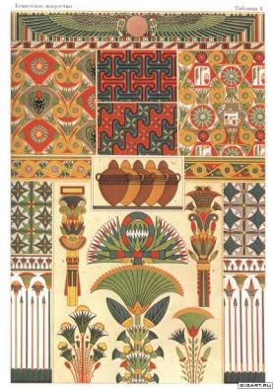
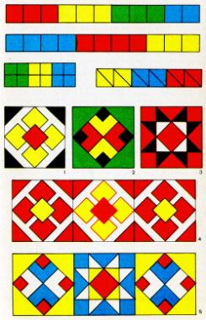
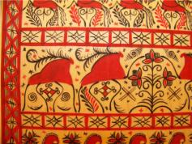
КАКИЕ БЫВАЮТ ОРНАМЕНТЫ? Геометрические, растительные, звериные
.

Slide 5
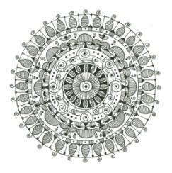
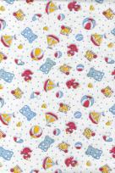
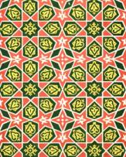
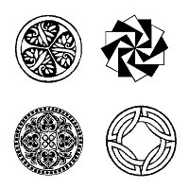
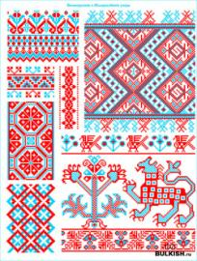
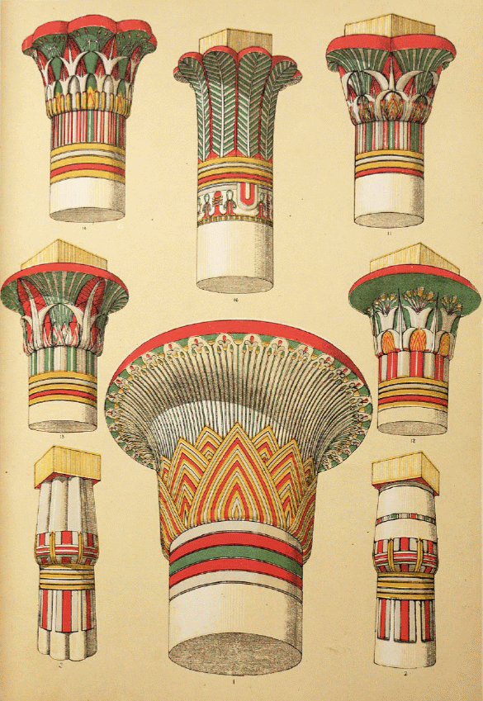
Орнаменты бывают: линейные, круговые, сложные

Slide 6
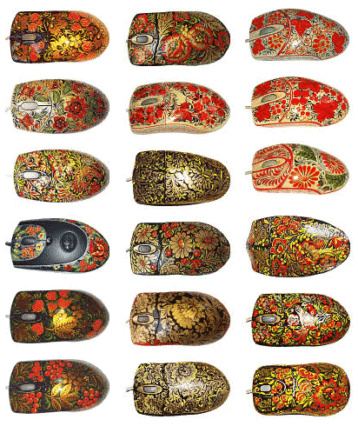
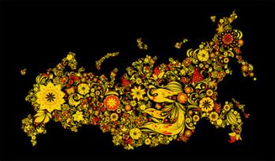
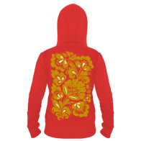
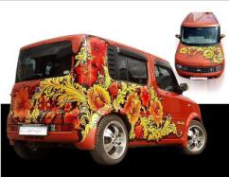
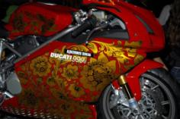
АКТУАЛЬНОСТЬ ИЗУЧЕНИЯ ХОХЛОМСКОЙ РОСПИСИ В НАШЕ ВРЕМЯ.

Slide 7
План занятия:
Продолжительность занятия 45 мин
Возраст учащихся-9-12 лет
1 этап. Органнизационный момент-2 мин.
2 этап. Введение в тему занятия-3 мин.
3 этап. Объяснение темы занятия-8 мин.
-Беседа;
-Презентация;
-Анализ образца;
-План работы на занятии
4 этап. Практическая работа-15 мин.
-Правила техники безопастности;
-Изготовление изделия (индивидуальная работа).
5 этап.
-Физ. Минутка -3 мин.
6 этап.
-Практическая работа-10 мин.
7 этап.
-Подведение итогов -2 мин.
8 этап.
-Организационный момент -2 мин.

Slide 8
ВСПОМНИМ ЧТО СДЕЛАНО НАМИ НА ПРОШЛОМ ЗАНЯТИИ

Slide 9
ПЛАН РАБОТЫ
Рассказ Учителя
1. Какое геометрическое тело лежит
в основе рисунка?
2. Что необходимо исправить в рисунке?
3.Что Необходимо добавить?
4. Какие инструменты понадобятся
нам для работы?
Планирование работы:
1. Придумать и исполнить цветовое
решение птицы.
2. Выполнять работу в акварельной технике
3. Вырезать птицу
4. Прикрепить на макет дерева на
двустороннем скотче.
4. Практическая работа
1.Повторение правил техники безопасности.
Дети по очереди называют правила
техники безопасности при работе
с ножницами.
2. Изготовление изделия. Дети рисуют.
5. Физминутка.
6. Практическая работа.
3.Текущий Инструктаж. Педагог наблюдает
за работой, помогает в случае с затруднениями.
Вот и подошло к концу наше занятие. Ваши
рисунки стали яркими, сочными в стиле
хохломской росписи. Каждый из вас не только
сделал рисунок, но и узнал много о народных
промыслах, в частности о хохломе.

Slide 10
НАША ЗАДАЧА СОЗДАТЬ КОЛОРИСТИЧЕСКОЕ РЕШЕНИЕ ПТИЦЫ В СТИЛЕ ХОХЛОМСКОЙ РОСПИСИ

Slide 11
II. ХОХЛОМСКАЯ РОСПИСЬ
Тема нашего сегодняшнего урока – изображение райских птиц. Источником нашего вдохновения сегодня будет роспись по дереву (хохлома) . Хохлома́ — старинный русский народный промысел, родившийся в XVII веке в округе Нижнего Новгорода.
Хохлома представляет собой декоративную роспись деревянной посуды и мебели, выполненную красным и золотым цветом по чёрному фону. На дерево при выполнении росписи наносится не золотой, а серебристый оловянный порошок. После этого изделие покрывается специальным составом и три-четыре раза обрабатывается в печи, чем достигается медово-золотистый цвет, придающий лёгкой деревянной посуде эффект массивности.
Традиционные элементы Хохломы — красные сочные ягоды рябины и земляники, цветы и ветки. Нередко встречаются птицы, рыбы и звери. Я впервые увидела груды черно-золотистых мисок, продаваемых на шумных базарных площадях возле волжских пристаней. Как искрились на солнце золотистые узоры посуды, ярче которой, наверное, ничего не было в маленьком, небогатом среднерусском городе.
художественная роспись
Выделяют роспись :
Затейливые золотистые узоры «травкой», «ягодкой», «листочками”. Несомненно, что знаменитое хохломское «золото» и орнамент «травка» возникли на основе уже существовавших многовековых художественных традиций. Вы спросите, почему же именно «золото» пришлось по душе кустарям? Разве мало других веселых, радующих глаз цветов?
А дело в том, что золото всегда было олицетворением счастливой, богатой жизни, довольства, красоты и чистоты. В народе говорили: «золото не горит, а чудеса творит»; «золото веско, а кверху тянет»; «живут - золото весят» (т. е. живут в полном достатке) и т. д.
.

Slide 12
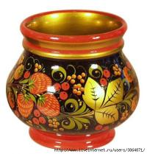
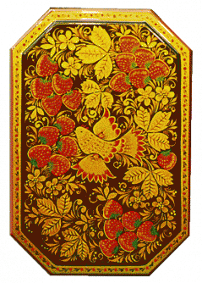
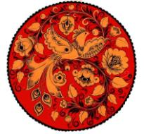
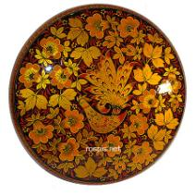
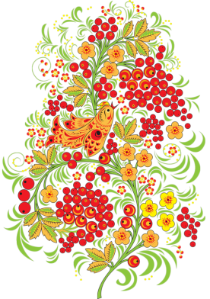
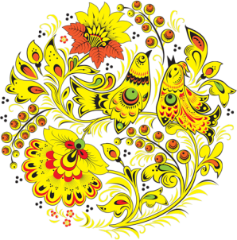
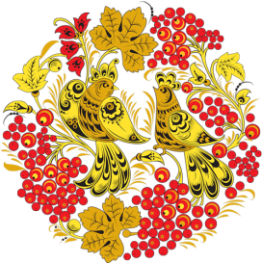
III. ХОХ ЛОМА(ОБРАЗЦЫ)

Slide 13
Подведение итогов.
- Что нового вы узнали на занятии?
(Что такое народные промыслы (хохлома))
- Чему вы научились?
(Создавать акварельные рисунки с изображением
райских птиц в стиле хохломы)
- Какую работу мы с вами выполняли?
(Создали композицию - райское дерево с
изображением райских птиц в стиле хохломы).
Выставка работ с последующим анализом.
8. Организованный конец занятия.

Slide 14
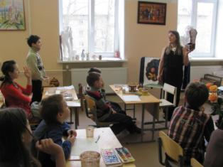
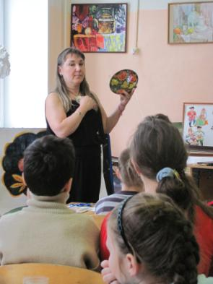
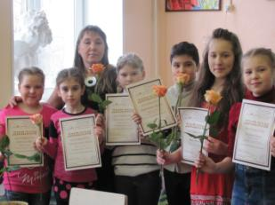
Фотографии с открытого занятия

Slide 15
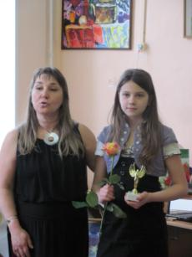
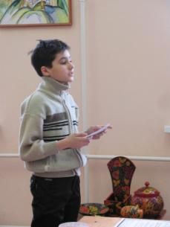
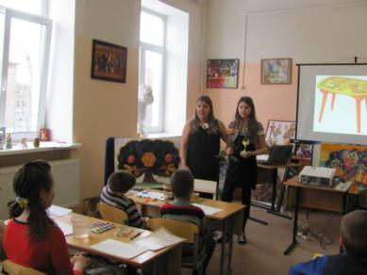
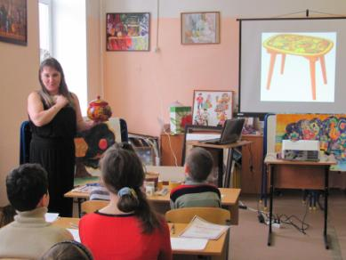
Фотографии с открытого занятия

Slide 16
Фотографии с открытого занятия

Slide 17
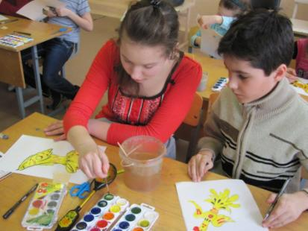
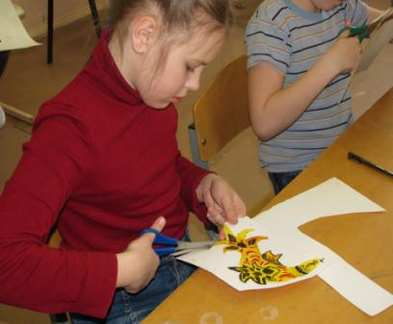
Фотографии с открытого занятия

Slide 18
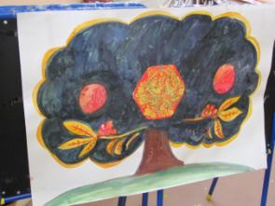
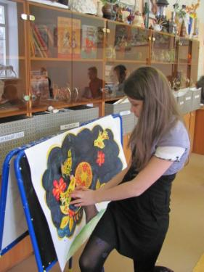
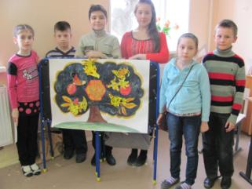
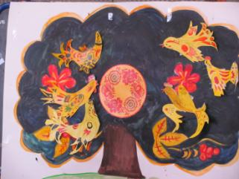
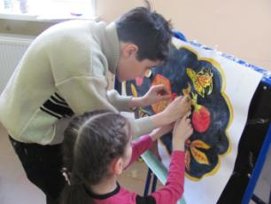
Фотографии с открытого занятия

Slide 19
